Slide 1

第十四章
吴婷、余胜威：MATLAB金融算法分析实战——基于机器学习的股票量化分析

Slide 2
贝叶斯网络Bayes多指标预测
吴婷、余胜威：MATLAB金融算法分析实战——基于机器学习的股票量化分析

Slide 3
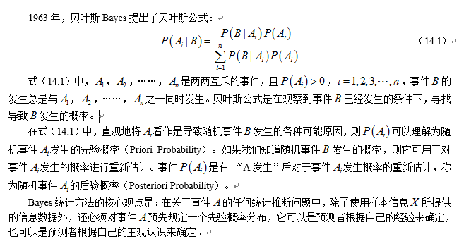
吴婷、余胜威：MATLAB金融算法分析实战——基于机器学习的股票量化分析
贝叶斯统计方法

Slide 4
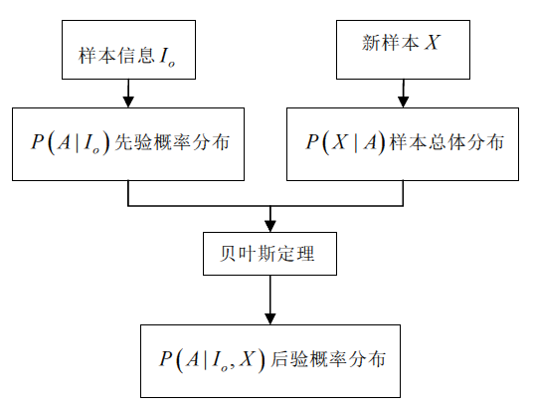
吴婷、余胜威：MATLAB金融算法分析实战——基于机器学习的股票量化分析
贝叶斯统计方法

Slide 5
吴婷、余胜威：MATLAB金融算法分析实战——基于机器学习的股票量化分析
贝叶斯统计方法
贝叶斯（Bayes）预测是一种以贝叶斯统计方法为基础、以贝叶斯定理为理论的时间序列预测算法，其鲁棒性、泛化能力得到广大学者的认可。
贝叶斯（Bayes）预测在预测过程中，首先对样本总体分布进行预测，较常用的就是高斯分布了，即预先规定一个先验概率分布，此离散的概率分布数值可以由专家给出，也可以根据前期测量数据作为给出，归根结底就是决策者自己的判断准则。给定好先验分布后，即可由贝叶斯（Bayes）方法给出相对应的后验分布信息，进行目标的预测分析。
贝叶斯（Bayes）预测模型有很多，涵盖了传统的预测模型，例如线性回归、指数平滑等，现较多的贝叶斯（Bayes）预测模型有mnfit拟合、gaussianFit拟合、mvmnFit拟合、kernelFit拟合模型，其具体核函数模型在Bayes工具箱可以查看。
贝叶斯统计预测方法与传统统计预测方法的区别如下：
（1）传统统计预测方法根据过去的数据信息，建立统计预测模型，得到预测结果，很难利用先验信息之间的耦合性进行事物的判断，因此传统的预测方法泛化能力较差。
（2）贝叶斯Bayes统计预测方法不仅仅利用过去的数据信息，还利用了用户自己的主观意识，即先验知识。贝叶斯统计预测利用Bayes公式将人的主观认识与先验信息综合，得到后验信息，所以后验信息不仅仅包含先验信息，还体现了人的主观认识，因此贝叶斯预测能够处理异常情况的发生。

Slide 6
吴婷、余胜威：MATLAB金融算法分析实战——基于机器学习的股票量化分析
贝叶斯网络的数据预测
核函数选择，具体如下：
distNames = {'normal','mvmn','kernel','mn'};
if numel(obj.Dist) == 1 %isscalar(obj.Dist)
%i = strmatch(lower(obj.Dist),distNames);
i = find(strncmpi(obj.Dist{1},distNames,length(obj.Dist{1})));
if isempty(i)
error(message('未输入核函数',obj.Dist{1}));
elseif numel(i) > 1
error(message('核函数输入超过1个',obj.Dist{1}));
elseif i == 1
obj.GaussianFS = true(1,obj.NDims); % 获取normal核函数
elseif i ==2 %'mvmn'
obj.MVMNFS = true(1,obj.NDims); % 获取mvmn核函数
elseif i == 3 %'kernel'
obj.KernelFS = true(1,obj.NDims); % 获取kernel核函数
end %
obj.Dist = distNames(i);
end

Slide 7
吴婷、余胜威：MATLAB金融算法分析实战——基于机器学习的股票量化分析
贝叶斯网络的数据预测
进行高斯分布函数的参数估计，具体如下：
function obj = gaussianFit(obj, training, gidx)
for i = obj.NonEmptyClasses
groupI = (gidx == i);
gsize = sum(~isnan(training(groupI,obj.GaussianFS)),1);
mu = nanmean(training(groupI,obj.GaussianFS)); % 均值
sigma = nanstd(training(groupI,obj.GaussianFS)); % 方差
obj.Params(i,obj.GaussianFS) = mat2cell([mu;sigma],2,ones(1,sum(obj.GaussianFS)));
end
end %function gaussianFit

Slide 8
吴婷、余胜威：MATLAB金融算法分析实战——基于机器学习的股票量化分析
贝叶斯网络的数据预测
贝叶斯网络结构类矩阵设置如下：
classdef ysw_NaiveBayes
% 'private'为只读，'public'读写
properties(GetAccess = 'public', SetAccess = 'public')
NClasses = 0; % 分类数量
ClassNames = {}; % 分类的类别名称
ClassSize=[]; % 每一类的大小
NonEmptyClasses = []; % 非空类数据的索引值矩阵
LUsedClasses = 0; % 非空类数据的数量
NDims = 0; % 分类的维数
ClassLevels ={}; % 分类的尺度
CIsNonEmpty =[]; % 非空类数据的标志量
Params = []; % 待估计的参数
Prior = []; % 分类类别的先验知识
Dist=''; % 分布函数名称
GaussianFS=[]; % 高斯模型标志量
MVMNFS =[]; % （multivariate multinomial）mvmn多元回归模型标志量
KernelFS =[]; % 核函数模型标志量
KernelWidth = []; % 核函数宽度
KernelSupport = 'unbounded'; % 核函数适应的特征数值
KernelType = 'normal'; % 核函数的类型
UniqVal ={}; % （multivariate multinomial）mvmn模型的可能分类尺度
end
end

Slide 9
吴婷、余胜威：MATLAB金融算法分析实战——基于机器学习的股票量化分析
贝叶斯网络的数据预测
当前状态涨幅 Bayes涨幅:
2 2
当前状态涨幅 Bayes涨幅:
2 2
当前状态涨幅 Bayes涨幅:
1 2
当前状态涨幅 Bayes涨幅:
2 2
当前状态涨幅 Bayes涨幅:
1 1
当前状态涨幅 Bayes涨幅:
1 1
当前状态涨幅 Bayes涨幅:
2 1

Slide 10
吴婷、余胜威：MATLAB金融算法分析实战——基于机器学习的股票量化分析
贝叶斯网络的数据预测

Slide 11
吴婷、余胜威：MATLAB金融算法分析实战——基于机器学习的股票量化分析
贝叶斯网络的数据预测

Slide 12
吴婷、余胜威：MATLAB金融算法分析实战——基于机器学习的股票量化分析
贝叶斯网络下的价格指数建模与预测
年度数据 | GDP:累计同比 | CPI:累计同比 | 地方公共财政收入累计值 | 地方公共财政支出:累计值 | 城镇登记失业率 | 存贷款比率 | 不良贷款率 | 证券交易总金额 | 保费收入增长率(月) | 保险深度（%）
'2006/1/31' | 14.7 | 101 | 1356.253 | 1833.44 | 3.3 | 0.8108 | 6.52 | 12043081 | 0.271248 | 1.53
'2007/1/31' | 14.2 | 104.4 | 1675.398 | 2261.85 | 3.2 | 0.8155 | 6.33 | 24806013 | 0.263351 | 1.65
'2008/1/31' | 12.02 | 105.3 | 1957.054 | 2704.661 | 3.5 | 0.7667 | 2.2 | 23302528 | 0.346873 | 1.85
'2009/1/31' | 12.18 | 100 | 2198.632 | 3267.672 | 3.4 | 0.7786 | 1.49 | 49189625 | 0.186175 | 2
'2010/1/31' | 12.3 | 102.9 | 2749.384 | 4145.032 | 3.36 | 0.7811 | 1.14 | 43201525 | 0.293161 | 2.24
'2011/1/31' | 10.9 | 105 | 3455.927 | 5002.07 | 3.35 | 0.7985 | 1.01 | 25609445 | 0.016083 | 1.96
'2012/1/31' | 9.76 | 102.1 | 4059.43 | 5904.519 | 3.33 | 0.7745 | 1.07 | 39573602 | 0.086981 | 1.93
'2013/1/31' | 9.56 | 102.23 | 4559.946 | 6688.8 | 3.24 | 0.7568 | 1.17 | 57393995 | 0.138143 | 1.99
'2014/1/31' | 8.7 | 101.91 | 5026.827 | 7175.9 | 3.3 | 0.7668 | 1.72 | 186662721.8 | 0.136505 | 2.11
'2015/1/31' | 8 | 101.23 | 5529.3 | 8249.2 | 3.35 | 0.7368 | 1.86 | 198495266.4 | 0.233025 | 2.45

Slide 13
吴婷、余胜威：MATLAB金融算法分析实战——基于机器学习的股票量化分析
贝叶斯网络下的价格指数建模与预测
%% 加载原始数据
load('data.mat')
% [{'GDP:累计同比','CPI:累计同比','地方公共财政收入累计值','地方公共财政支出:累计值',...
% '城镇登记失业率','存贷款比率','不良贷款率','山东省证券交易总金额（上交所及深交所）',...
% '保费收入增长率(月)','保险深度（%）'}]
data1 = cell2mat(data(2:end,[3,4,6:13]));
% 归一化处理
for i=1:size(data1,2)
maxindex(i) = max(data1(:,i));
minindex(i) = min(data1(:,i));
data2(:,i) = (data1(:,i)-minindex(i))./(maxindex(i)-minindex(i));
end

Slide 14
吴婷、余胜威：MATLAB金融算法分析实战——基于机器学习的股票量化分析
贝叶斯网络下的价格指数建模与预测
建立贝叶斯网络

Slide 15
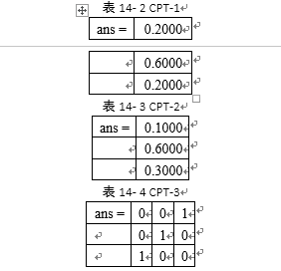
吴婷、余胜威：MATLAB金融算法分析实战——基于机器学习的股票量化分析
贝叶斯网络下的价格指数建模与预测
对构建的贝叶斯网络进行参数学习

Slide 16
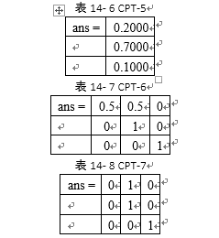
吴婷、余胜威：MATLAB金融算法分析实战——基于机器学习的股票量化分析
贝叶斯网络下的价格指数建模与预测

Slide 17
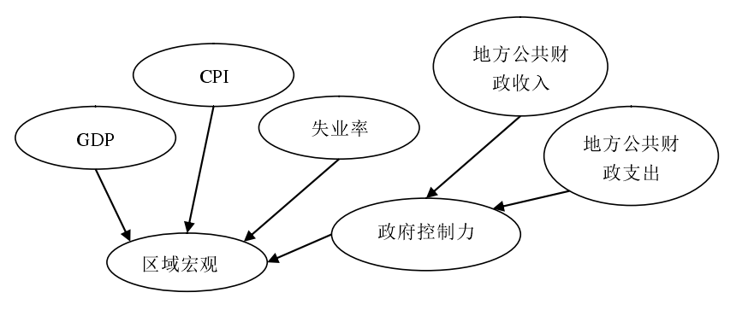
吴婷、余胜威：MATLAB金融算法分析实战——基于机器学习的股票量化分析
贝叶斯网络下的价格指数建模与预测
条件概率分析

Slide 18
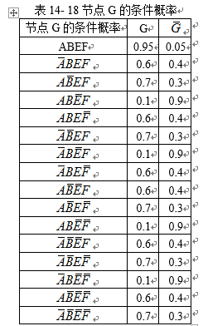
吴婷、余胜威：MATLAB金融算法分析实战——基于机器学习的股票量化分析
贝叶斯网络下的价格指数建模与预测

Slide 19
吴婷、余胜威：MATLAB金融算法分析实战——基于机器学习的股票量化分析
贝叶斯网络下的价格指数建模与预测
%% 7个节点
N = 7; % 7个节点
% A表示GDP累计同比，B表示CPI累计同比，C表示地方公共财政收入累计值，
% D表示地方公共财政支出累计值，E表示城镇登记失业率，F表示政府控制力，G表示区域宏观
dag = zeros(N,N);
A = 1; B = 2; C = 3; D = 4;
E = 5; F = 6; G = 7;
dag(A,G) = 1; % 节点之间的连接关系
dag(B,G) = 1; % 节点之间的连接关系
dag(E,G) = 1; % 节点之间的连接关系
dag(F,G) = 1; % 节点之间的连接关系
dag(C,F) = 1; % 节点之间的连接关系
dag(D,F) = 1; % 节点之间的连接关系

Slide 20
吴婷、余胜威：MATLAB金融算法分析实战——基于机器学习的股票量化分析
贝叶斯网络下的价格指数建模与预测
discrete_nodes = 1:N; % 离散节点
node_sizes = 2*ones(1,N); % 节点状态数
bnet =mk_bnet(dag,node_sizes,'discrete',discrete_nodes);
bnet.CPD{A} = tabular_CPD(bnet,A,[0.5 0.5]);
bnet.CPD{B} = tabular_CPD(bnet,B,[0.5 0.5]);
bnet.CPD{C} = tabular_CPD(bnet,C,[0.5 0.5]);
bnet.CPD{D} = tabular_CPD(bnet,D,[0.5 0.5]);
bnet.CPD{E} = tabular_CPD(bnet,E,[0.5 0.5]);
bnet.CPD{F} = tabular_CPD(bnet,F,[0.95 0.7 0.1 0.5 0.05 0.3 0.9 0.5]);
bnet.CPD{G} = tabular_CPD(bnet,G,[0.95 0.6 0.7 0.1 0.6 0.7 0.1 0.6 0.6 0.7 0.1 0.6 0.7 0.1 0.6 0.7 0.05 0.4 0.3 0.9 0.4 0.3 0.9 0.4 0.4 0.3 0.9 0.4 0.3 0.9 0.4 0.3]);

Slide 21
吴婷、余胜威：MATLAB金融算法分析实战——基于机器学习的股票量化分析
贝叶斯网络下的价格指数建模与预测

Slide 22
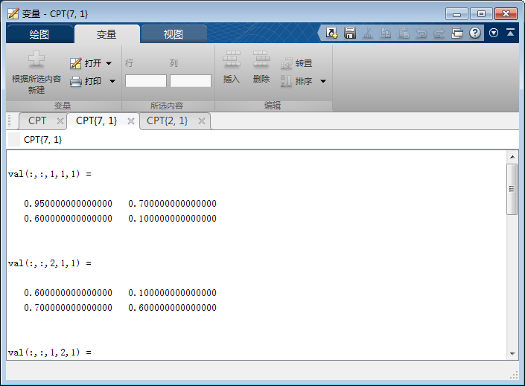
吴婷、余胜威：MATLAB金融算法分析实战——基于机器学习的股票量化分析
贝叶斯网络下的价格指数建模与预测

